Slide 1

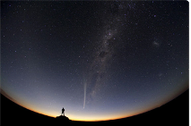
اولین همایش ملی روانشناسی و خانواده دانشگاه کردستان سنندج 1391
به ستاره ها نگاه کنید نه به پاهایتان

Slide 2
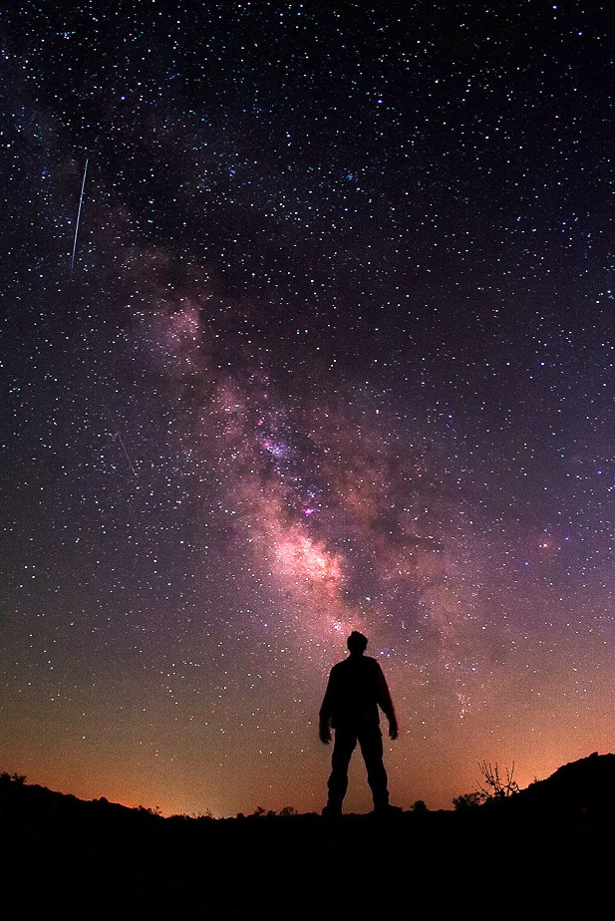
به ستاره ها نگاه کنید
نه به پاهایتان

Slide 3

به ستاره ها نگاه کنید و به...

Slide 4
اولین همایش ملی روانشناسی و خانواده دانشگاه کردستان سنندج 1391
به ستاره ها نگاه کنید نه به پاهایتان

Slide 5
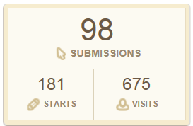
حدود 100 مقاله از حدود 200 چکیده
98 ارسال موفق
181
شروع ارسال
675
بازدید ارسال

Slide 6
بیش از 20 سخنرانی و بیش از 50 پوستر
نشر
3 سخنران مدعو
پنل و ارائه در نشست ها

Slide 7
اولین همایش ملی روانشناسی و خانواده دانشگاه کردستان سنندج 1391
به ستاره ها نگاه کنید نه به پاهایتان

